Slide 1
Муниципальное бюджетное общеобразовательное учреждение «Средняя школа №16 имени Героя Советского Союза Степана Иванова города Евпатория Республики Крым»
Качество образования –
одна из основных проблем современной школы.
Выступление на педагогическом совете
зам.директора по УВР
Полищук Татьяны Васильевны
г. Евпатория – 2024г.

Slide 2
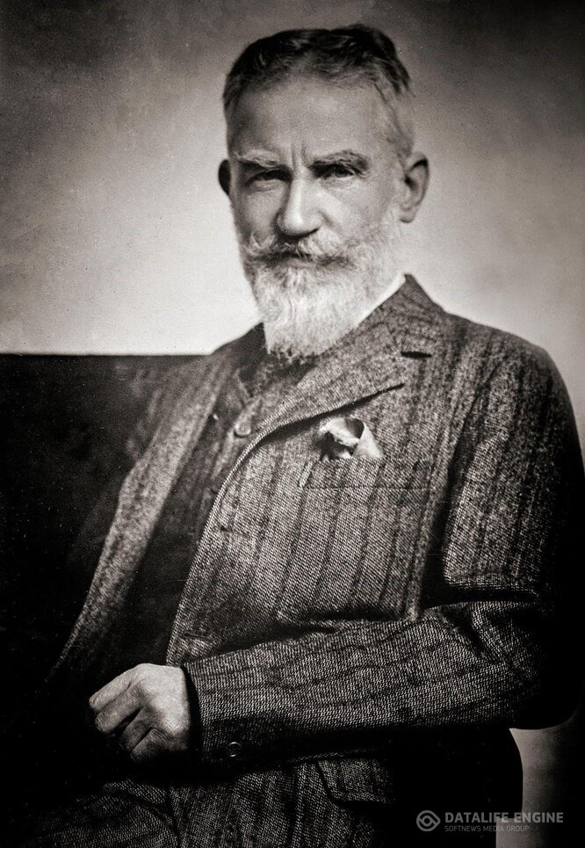
«Единственный путь, ведущий к знанию - деятельность».
Джордж Бернард Шоу

Slide 3
Основные показатели эффективности деятельности школы:
• уровень обученности учащихся; • готовность их к продолжению образования; • уровень воспитанности учащихся; • состояние здоровья детей; • уровень социальной адаптации выпускников к жизни в обществе; • уровень выполнения стандартов образования.

Slide 4
Качество образования
Из высокого уровня профессионализма педагогов.
Из материально – технического обеспечения школы.
Из создания комфортности в обучении школьников.
Из показателей сформированных навыков и знаний учащихся.
Чтобы повысить качество образования следует:
- улучшать процессы преподавания и обучения;
- использовать разнообразные методики и технологии;
- применять информационно-коммуникационный подход в процессе обучения.

Slide 5
Представления о качестве образования
для учащихся
для родителей
для учителей

Slide 6
Результативность обучения учащихся 2-4 классов
за 2023-2024 учебный год
№ п/п | Учебный предмет | Кол-во учащихся | Не аттестовано по предмету | Уровни учебных достижений |  |  |  |  |  |  |  | Успеваемость % | Качество %
 |  |  |  | 2 |  | 3 |  | 4 |  | 5
 |  |  |  | кол-во | % | кол-во | % | кол-во | % | кол-во | %
1 | Русский язык | 367 | - | 2 | 1 | 47 | 13 | 193 | 53 | 125 | 33 | 99 | 86
2 | Математика | 367 | - | 1 | 1 | 34 | 9 | 175 | 48 | 157 | 43 | 99 | 90
3 | Окружающий мир | 367 | - | - | - | 11 | 3 | 160 | 44 | 196 | 53 | 100 | 97
 | Итого | 367 | - | 2 | 1 | 56 | 15 | 205 | 56 | 104 | 28 | 99 | 84

Slide 7
Результативность обучения учащихся 5-11 классов за 2023-2024 учебный год
№ п/п | Учебный предмет | Кол-во учащихся | Не аттестовано | Уровни учебных достижений |  |  |  |  |  |  |  | Успеваемость % | Качество %
 |  |  |  | 2 |  | 3 |  | 4 |  | 5
 |  |  |  | кол-во | % | кол-во | % | кол-во | % | кол-во | %
1 | Русский язык | 801 | - | - | - | 206 | 26 | 405 | 50 | 190 | 24 | 100 | 74
2 | Математика | 302 | - | - | - | 50 | 16 | 150 | 50 | 102 | 34 | 100 | 84
3 | Алгебра | 427 | - | - | - | 124 | 29 | 176 | 41 | 127 | 30 | 100 | 71
4 | Геометрия | 427 | - | - | - | 118 | 28 | 164 | 38 | 145 | 34 | 100 | 72
5 | Математика (включая алгебру и начала математического анализа, и геометрию) | 72 | - | - | - | 17 | 23 | 35 | 49 | 20 | 28 | 100 | 77
6 | История | 801 | - | - | - | 118 | 15 | 399 | 50 | 284 | 35 | 100 | 85
7 | Обществознание | 639 | - | - | - | 93 | 15 | 300 | 47 | 246 | 38 | 100 | 85
8 | География | 784 | - | - | - | 44 | 6 | 362 | 46 | 378 | 48 | 100 | 94
9 | Физика | 499 | - | - | - | 66 | 13 | 255 | 51 | 178 | 36 | 100 | 87
10 | Химия | 374 | - | - | - | 159 | 43 | 157 | 42 | 58 | 16 | 100 | 58
11 | Биология | 801 | - | - | - | 55 | 7 | 312 | 39 | 434 | 54 | 100 | 93
 | Итого по школе 5-11 классы | 801 | - | - | - | 330 | 41 | 359 | 45 | 112 | 14 | 100 | 59

